Slide 1
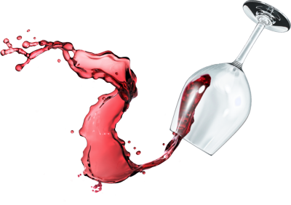
wine quality classification
Проект за курса „Откриване на знания в данни“
СИЯНА СЛАВОВА, 24963
ИВАН КАПУКАРАНОВ, 24958

Slide 2
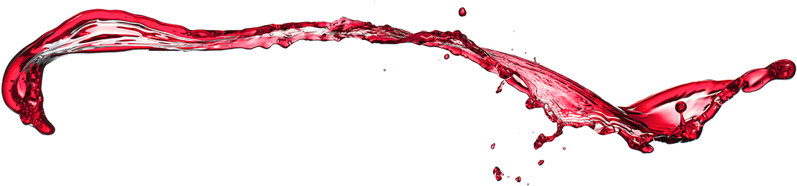
Проблемът
Да се класифицира виното според неговото качество
Качество - номинални стойности между 1-10

Slide 3
Данните
Две множества с информация за химическия състав на различни видове вино.
Множество за бяло вино
Множество за червено вино
fixed acidity
volatile acidity
citric acid
residual sugar
chlorides
free sulfur dioxide
total sulfur dioxide
density
pH
sulphates
alcohol

Slide 4
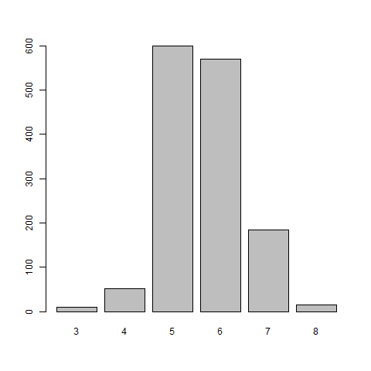
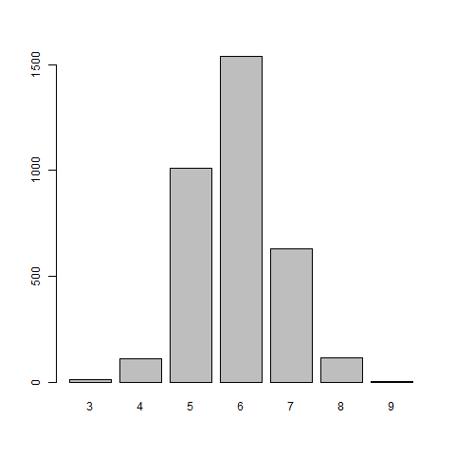
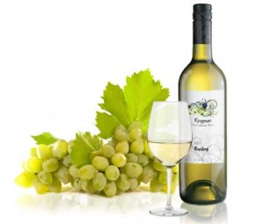
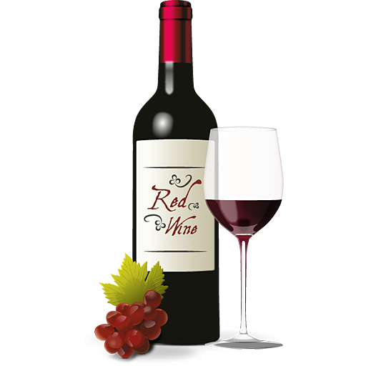
Анализ на данните
Нормално разпределени със сравнително малко стандартно отклонение

Slide 5
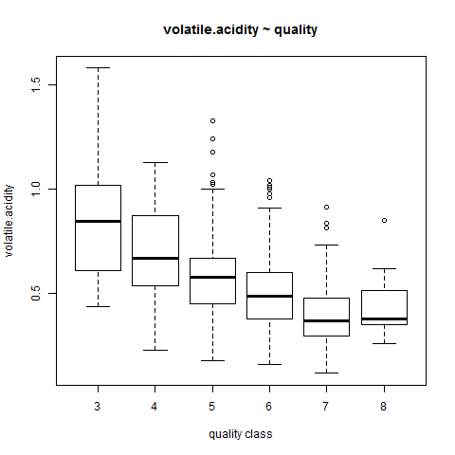
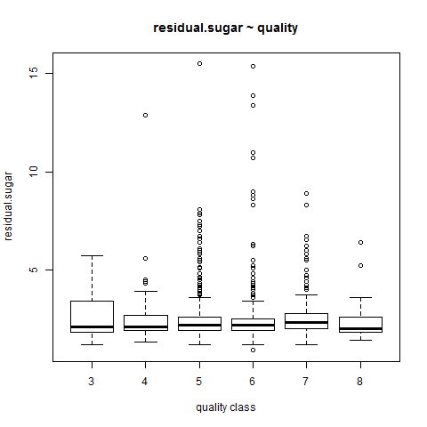
Анализ на данните
Не всички атрибути характеризират достатъчно добре всеки един клас вино
Червено вино

Slide 6
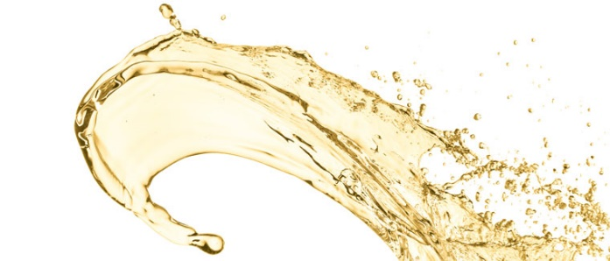
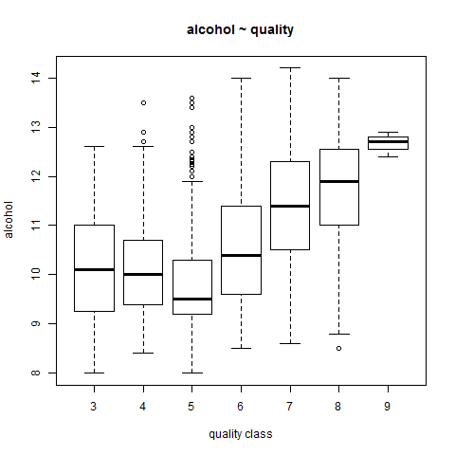
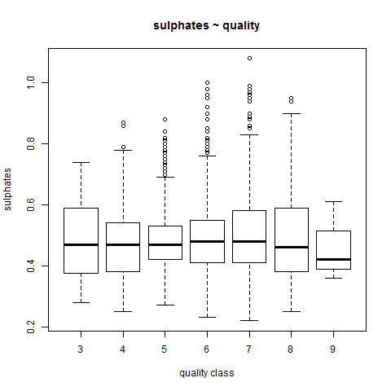

Анализ на данните
Същата е и ситуацията при бялото вино

Slide 7
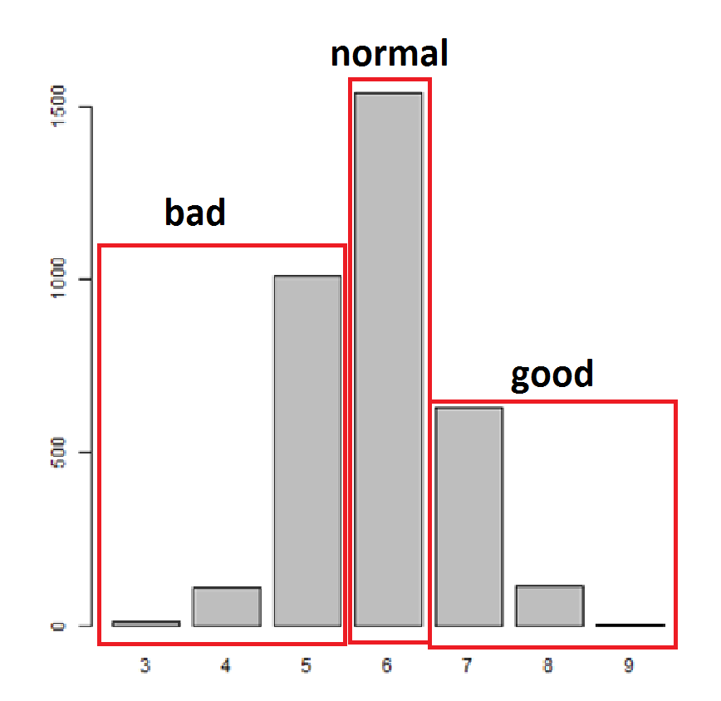

Съществуващо решение
Random forest върху White Wine dataset.
Разпределили са качеството в три категории
Резултат - accuracy 71,5%.

Slide 8
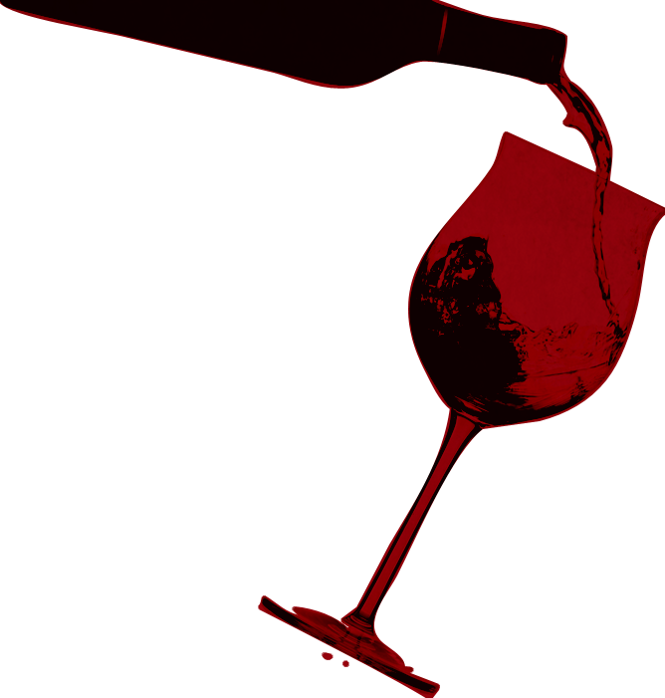

Нашето решение
Сравняваме представянето на два алгоритъма
random forest
neural network
Реализация чрез R Project
Работим с оригиналните степени на качество от 1 до 10
Отделихме 10% за тестване и 90% за обучение от двете множества

Slide 9
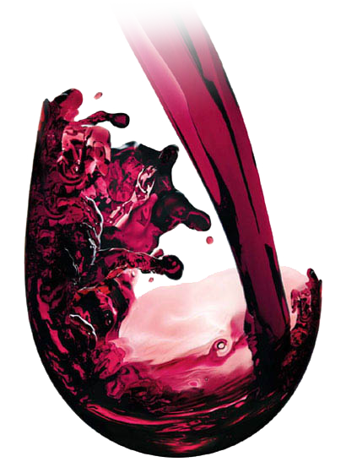
Програмна реализация
Random forest
Експерименти с различен брой дървета в интервала [10,100]
Neural Networks
Персептрон с един скрит слой
100 неврони в скрития слой
1000 максимални итерации за обучение
Случайно избрани първоначални тегла
Backpropagation
Експерименти с различна стойност на параметъра на функцията за обучение, като използвахме стойности в интервала [0,1] с промяна в стотните

Slide 10
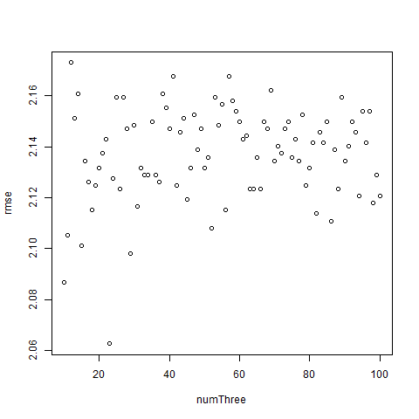
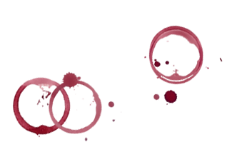
Резултати
Random forest за Червено вино
Precision - 0.7384
Recall - 0.705882
F1 - 0.7218045

Slide 11
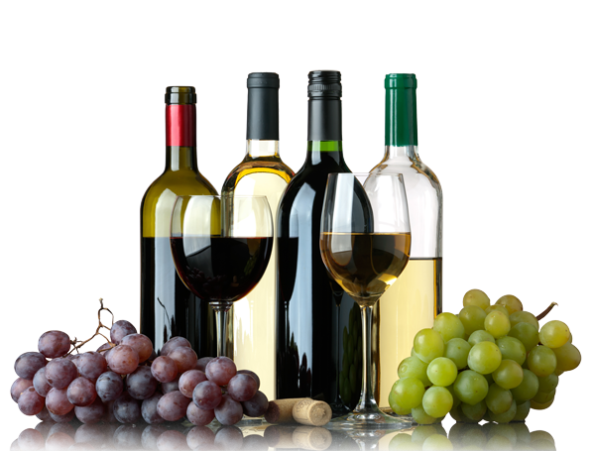
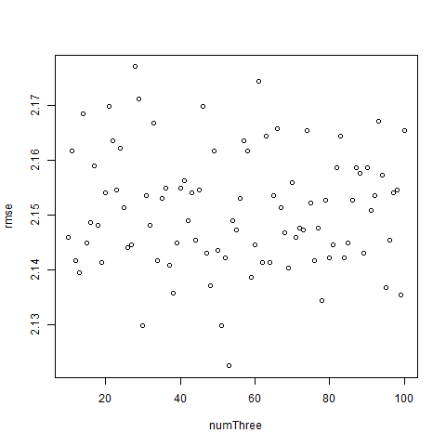
Резултати(Random forest)
Обучаване с бяло вино(всички атрибути) тестване с червено вино
RMSE: 2.784196
Обучаване с червено вино(всички атрибути) тестване с бяло вино
RMSE: 2.439979
Обучаване с червено и бяло вино(всички атрибути) тестване с бяло вино

Slide 12
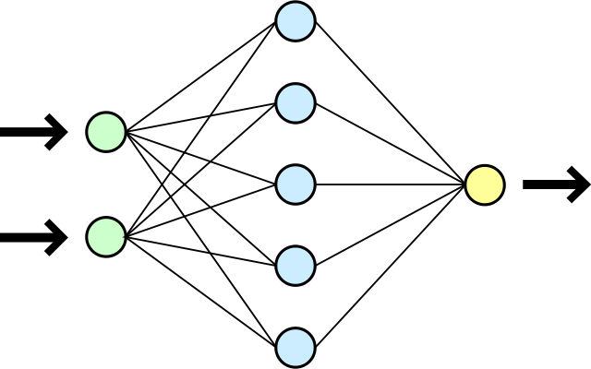

Резултати(Neural Networks)
Обучаване с бяло вино(всички атрибути) тестване с бяло вино
maxAccuracy: 0.446183953033268 , l = 0.01
"5" - f1: 0.013793103448275, precision: 0.00694444444444444, recall: 1
"6" - f1: 0.616010854816825, precision: 1, recall: 0.445098039215686
Обучаване с червено вино(всички атрибути) тестване с червено вино
maxAccuracy: 0.402366863905325 , l = 0.14
"5" - f1: 0.573839662447257, precision: 1, recall: 0.402366863905325
Смесено: обучаване с червено и бяло вино(всички атрибути) тестване с бяло вино
maxSum: 1.44422700587084 , l = 0.05
recall: 1 accuracy; 0.444227005870841 , l = 0.05
"5" - f1: 0.43969465648855, precision: 1, recall: 0.281800391389432
Смесено: обучаване с червено и бяло вино(избрани атрибути) тестване с бяло вино
maxSum: 1.44422700587084 , l = 0.05
recall: 1 accuracy; 0.444227005870841 , l = 0.05
"5" - f1: 0.43969465648855, precision: 1, recall: 0.281800391389432

Slide 13
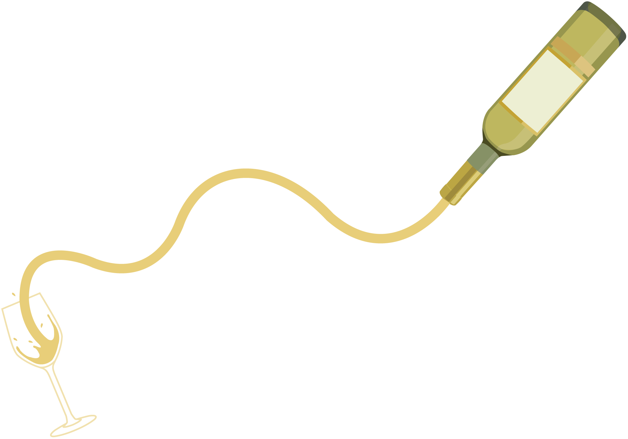
Заключение
Използваните алгоритми не са най-подходящите за поставения проблем
Има множество примери за средния клас, но липсват примери за крайните класове

Slide 14
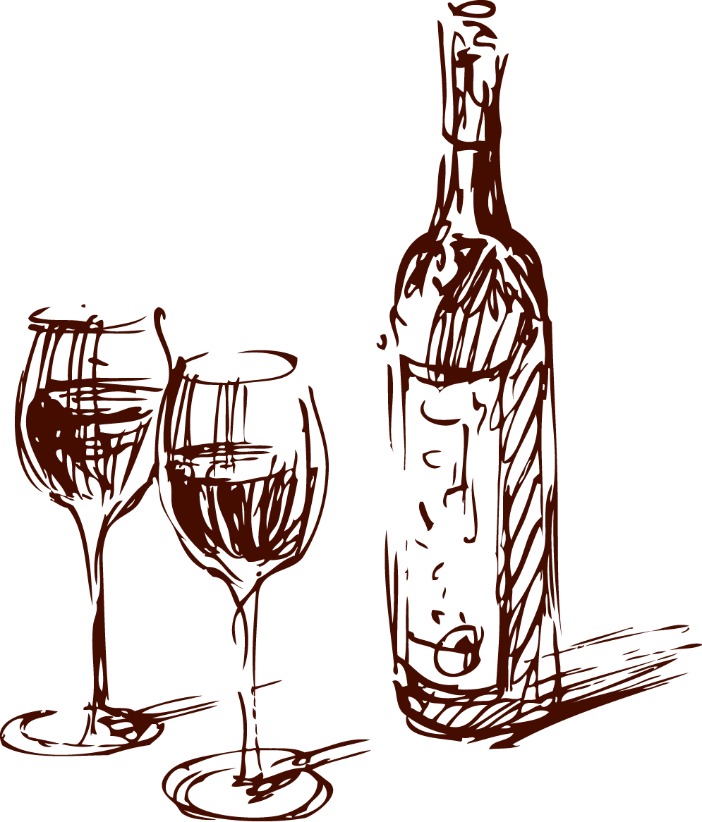
Бъдещо развитие
Експериментиране с Наивен Бейсов класификатор или регресия.
Да се приложи подхода описан в съществуващото решение

Slide 15

Благодарим ви за вниманието!

